Slide 1
Тире между подлежащим и сказуемым
Приготовила: Иванова Р.Г.

Slide 2
Цель
Повторить ранее изученный материал по определению типов связи в словосочетании
Углубить знания учащихся о постановке тире в простом предложении
Развивать речь, мышление, орфографическую и пунктуационную зоркость, обогащать словарный запас
Воспитывать бережное отношение к слову, к предмету

Slide 3
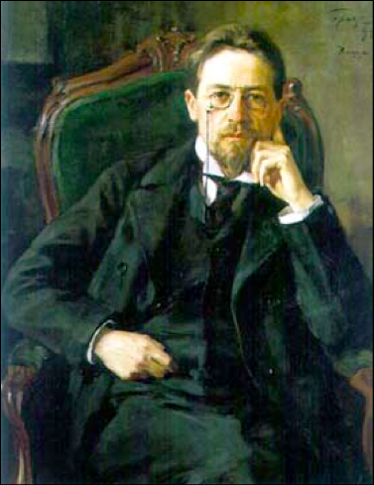
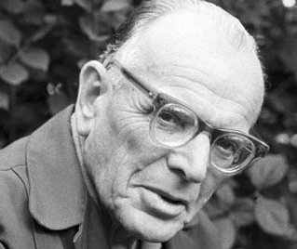
А.П.Чехов и К.Г.Паустовский
Знаки препинания, служащие нотами при чтении, расставлены у вас, как пуговицы на мундире гоголевского городничего.
Знаки препинания – это как нотные знаки. Они твердо держат текст и не дают ему рассыпаться

Slide 4
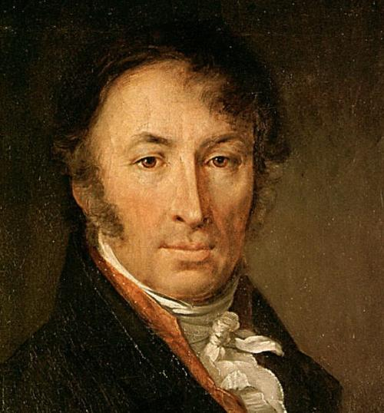
Из истории русской пунктуации
Н.М.Карамзин

Slide 5
Тире между подлежащим и сказуемым ставится
Существ. – существ.
Существ. – неопред. форма гл.
Неопр. форма гл. – неопр. форма гл.
Числит. – числит.
Числит. – существ.
При помощи слов это, вот, значит, вот значит
Сказуемое выражено фразеологическим оборотом

Slide 6
Тире между подлежащим и сказуемым не ставится
Подлежащие выражено личным или вопросительным местоимением
Между подлежащим и сказуемым стоит
Вводное слово,
Союз( как, точно, будто, что, все равно как)
Наречие
Частица (не, лишь)
В предложениях разговорного стиля
При обратном порядке следования главных членов предложения
Авторское тире

Slide 7

Объясните постановку знаков препинания
Сады сажать жизнь украшать.
Любовь к людям лучшее богатство.
Семь загадочное число.
Бедность не порок.
Дом как сад.

Slide 8
Расставьте знаки
... интересная особенность жирафа это его длинная ...
Огромный кит вовсе не ...
Его огромная пасть не ...
... окраска хамелеона это средство ...
Быстрые ноги зайца его единственное ...
Многие змеи совсем не ...
... рассказал что вулкан это очень ...

Slide 9
Переделайте предложения
Для кавалериста конь является настоящим другом, который в трудную минуту выручит, не даст погибнуть.
Человека считают царем природы не случайно.
Серые журавли в нашем крае стали редкостью.
Эвкалипты считаются самыми высокими в мире деревьями.
Хозяин в поле трактор.

Slide 10

Физкультминутка

Slide 11
Работа с текстом
Выпадает первый снег. Он изменяет все вокруг. Пушистые снежинки осторожно касаются земли, и она одевается в ослепительный наряд. Побелели дорожки и крыши домов. Загораются, блестят разноцветные искорки инея. Свинцовая вода темнеет среди беловатых зарослей камыша.
Как прекрасна березовая роща! Веточки покрыты хлопьями, но от любого прикосновения снежинки осыпаются. В ельнике снег так засыпал деревца, что их не узнаешь. Елочка становится похожей на причудливую снежную бабу. На гладкой поверхности виднеются следы лесных зверюшек.
В предзимние дни не сидится дома. Путешественники разных возрастов выходят на пешеходные маршруты. Каждый хочет почувствовать свежесть первого морозца, сыграть в снежки.
«Здравствуй, зима» - радостно говорят люди.

Slide 12
Мое отношение к уроку
На уроке я задумался над…
Я открыл для себя…
Урок помог мне…
Мои чувства по уроку можно выразить словами…

Slide 13
Домашнее задание
Сочинение-рассуждение на тему «Почему, по мнению А.П. Чехова, знаки препинания можно назвать «нотами при чтении»?

Slide 14
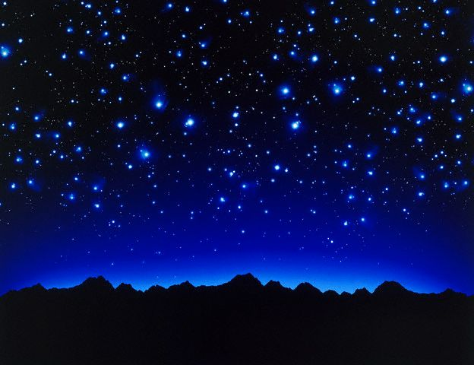
Человек рождается на свет,
Чтоб творить, дерзать – и не иначе,
Чтоб оставить в жизни добрый след
И решить все трудные задачи.
Человек рождается на свет
Для чего?... Ищите свой ответ…

Slide 15
Спасибо за урок

